Slide 1
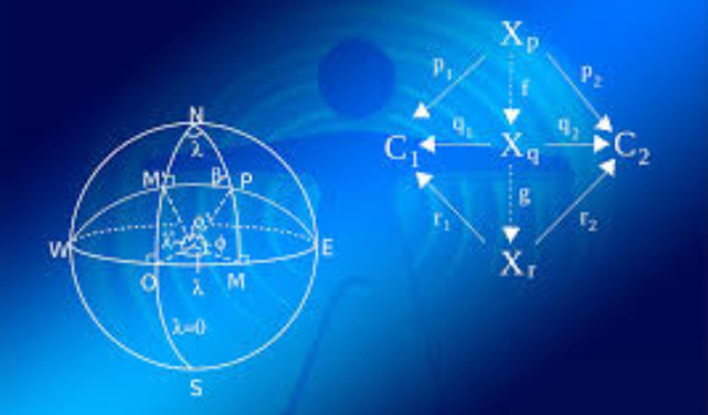
আজকের ক্লাসে স্বাগত

Slide 2
পরিচিতি
শিক্ষক পরিচিতি
পাঠ পরিচিতি
মোঃ নজরুল ইসলাম
ট্রেড ইন্সট্রাক্টর
হোমনা আদর্শ উচ্চ বিদ্যালয়
হোমনা, কুমিল্লা
E-mail: nazrulislam98.ni98@gmail.com
শ্রেণীঃ নবম
বিষয়ঃ পদার্থ

Slide 3
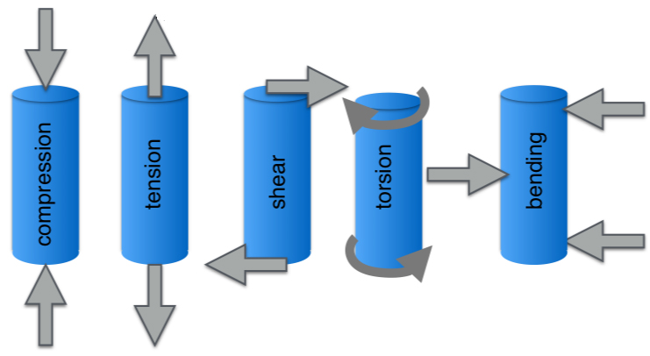
ছবিতে কি দেখছ?
Notes:
ছবিটি দেখিয়ে শিক্ষার্থীদের কাছ থেকে পাঠ শিরোনাম বের করে আনার চেষ্টা করবেন।

Slide 4
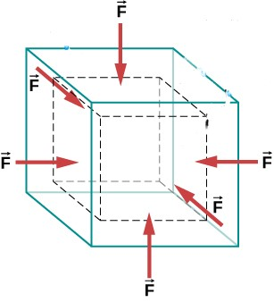
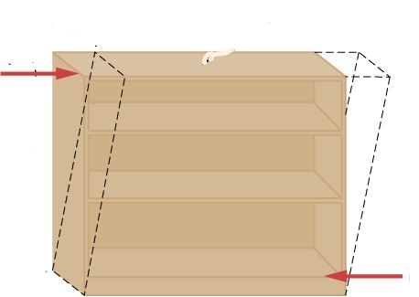
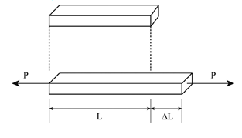
ছবিগুলো লক্ষ্য কর এবং নিচের প্রশ্নগুলোর উত্তর দেয়ার চেষ্টা কর।
F
F
F
F
বুক সেলফটি বল প্রয়োগে………
ঘনকটির ছয় তলে বল প্রয়োগে………
রাবারটি টেনে……
একক ক্ষেত্রফলে প্রযুক্ত এরূপ বলকে কী বলে?
একক মাত্রায় এরূপ পরিবর্তনকে কী বলে?
বস্তু তিনটি বল প্রয়োগে কী একই ধরনের পরিবর্তন হয়েছে?
Notes:
ছবিটি দেখিয়ে শিক্ষার্থীদের কাছ থেকে পাঠ শিরোনাম বের করে আনার চেষ্টা করবেন। উত্তর দেয়ার জন্য শিক্ষার্থীদেরকে সময় দিতে পারেন।

Slide 5
আজকের পাঠ
বিকৃতি ও পীড়ন
Notes:
ছবিতে শিক্ষার্থীরা কী দেখছে তা বলার চেষ্টার জন্য সময় দিতে পারেন কারণ এই স্লাইডটির উত্তর পাঠের সাথে সংশ্লিষ্টপাঠ শিরোনাম ও তারিখ বোর্ডে লিখে নিবেন।

Slide 6
শিখন ফল-
বিকৃতি ও পীড়ন কী বলতে পারবে;
তিন প্রকারের বিকৃতি সম্পর্কে বলতে পারবে;
তিন প্রকারের পীড়ন সম্পর্কে বলতে পারবে;
হুকের সূত্র হতে পীড়ন ও বিকৃতির মধ্যে সম্পর্ক স্থাপন করতে পারবে;
Notes:
এই স্লাইডটি শিক্ষকের জন্য । শ্রেণিকক্ষে উপস্থাপন না করলেও চলবে।

Slide 7
তিন প্রকারের বিকৃতি
বিকৃতি
দৈর্ঘ্য বিকৃতি
আকার বিকৃতি
আয়তন বিকৃতি

Slide 8
দৈর্ঘ্য বিকৃতি
বল প্রয়োগের ফলে কোন বস্তুর একক দৈর্ঘ্যে, দৈর্ঘ্যের যে পরিবর্তন হয় তাই দৈর্ঘ্য বিকৃতি।
$$L$$
চিত্রানুসারে, দন্ডটির আদি দৈর্ঘ্য $L$এবং বল প্রয়োগের ফলে এর দৈর্ঘ্যের পরিবর্তন $l$ হলে,
দৈর্ঘ্য বিকৃতি$=\frac{l}{L}$
F
$$l$$

Slide 9
আকার বা কৃন্তন বা মোচর বিকৃতি
F
$$B^{՛}$$
$$C^{՛}$$
শক্ত কাঠামোর উপর একটি ব্লক রেখে বল প্রয়োগ করা হল, ব্লকটি $θ$ কোণে হেলে যায়।
B
C
$$θ$$
A
D
চিত্রানুসারে, ব্লকটি $BC$অবস্থান হতে $B^{՛}C^{՛}$অবস্থানে যাবে। অর্থাৎ ব্লকটির আপেক্ষিক সরণ হবে ${BB}^{՛}$।
আকার বিকৃতি$=\frac{আপেক্ষিক সরণ }{লম্ব দূরত্ব }=\frac{{ BB}^{՛} }{AB}$

Slide 10
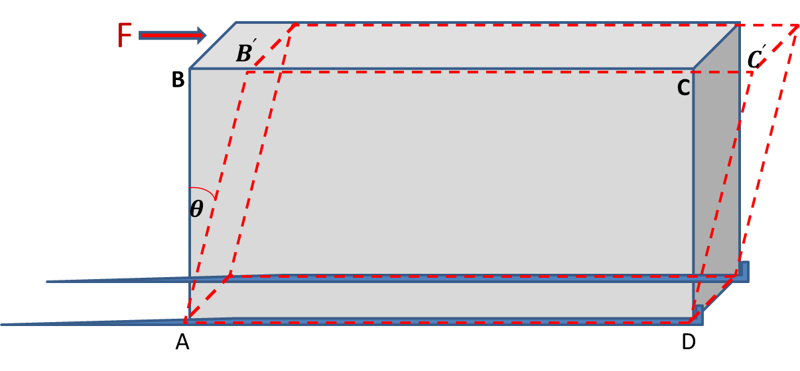
কিন্তু ত্রিভুজ ${ABB}^{՛}$হতে, $\tan{θ} =\frac{{ BB}^{՛} }{AB}$
$∴$ আকার বিকৃতি$=\frac{আপেক্ষিক সরণ }{লম্ব দূরত্ব }=\frac{{ BB}^{՛} }{AB}=$ $\tan{θ}≈θ$
(যখন $θ$ খুব ক্ষুদ্র তখন $\tan{θ}≈θ$)
অর্থাৎ কৌণিক বিচ্যুতি$θ$ হল আকার বা কৃন্তন বা মোচর বিকৃতি ।

Slide 11
আয়তন বিকৃতি
F
$$V$$
বল প্রয়োগের ফলে কোন বস্তুর একক আয়তনে, আয়তনের যে পরিবর্তন হয় তাই আয়তন বিকৃতি।
$$v$$
F
F
$$V−v$$
চিত্রানুসারে, $V$ আয়তনের কোন বস্তুর উপর $F$ বল প্রয়োগের ফলে এর আ$য়তনের হ্রাস$ $v$ হলে,
F
F
F
আয়তন বিকৃতি$=\frac{v}{V}$

Slide 12
পীড়ন (stress)
বাহ্যিক বল প্রয়োগের ফলে কোন বস্তুর বিকৃতি সংঘটিত হলে স্থিতিস্থাপকতার জন্য বস্তুর ভিতর থেকে এই বলকে বাধাদানকারী একটি বলের উদ্ভব হয়।
বস্তুর একক ক্ষেত্রফল হতে বাধাদানকারী এই বলকে পীড়ন বলা হয়।
অর্থাৎ পীড়ন$=\frac{প্রতিরোধকারী বল }{ক্ষেত্রফল }=\frac{প্রযুক্ত বল }{ক্ষেত্রফল }= \frac{F}{A}$

Slide 13
তিন প্রকারের পীড়ন
পীড়ন
দৈর্ঘ্য পীড়ন
আকার পীড়ন
আয়তন পীড়ন

Slide 14
দৈর্ঘ্য পীড়ন
দৈর্ঘ্য বিকৃতি প্রতিরোধের জন্য বস্তুর একক ক্ষেত্রফলে যে বিকৃতি প্রতিরোধকারী বল ক্রিয়া করে তাকে দৈর্ঘ্য পীড়ন বলে।
$$L$$
চিত্রানুসারে, দন্ডটির প্রস্থচ্ছেদের ক্ষেত্রফল A এবং প্রযুক্ত বল/প্রতিরোধকারী বল F হলে,
A
দৈর্ঘ্য পীড়ন$=\frac{F}{A}$ $=\frac{mg}{πr^{2}}$
F
$$l$$

Slide 15
আকার বা কৃন্তন বা মোচর পীড়ন
F
$$B^{՛}$$
$$C^{՛}$$
B
C
$$θ$$
A
D
আকার বিকৃতি প্রতিরোধের জন্য বস্তুর একক ক্ষেত্রফলে যে বিকৃতি প্রতিরোধকারী বল ক্রিয়া করে তাকে আকার পীড়ন বলে।
আকার পীড়ন$=\frac{প্রযুক্ত বল }{প্রযুক্ত বলের পৃষ্ঠের ক্ষেত্রফল }=\frac{\text{F} }{A}$

Slide 16
আয়তন পীড়ন
F
$$V$$
$$v$$
বল প্রয়োগের ফলে কোন বস্তুর একক আয়তনে, আয়তনের যে পরিবর্তন হয় তাই আয়তন বিকৃতি।
F
F
$$V−v$$
চিত্রানুসারে, $V$ আয়তনের কোন বস্তুর পৃষ্ঠের ক্ষেত্রফল A এবং বস্তুর উপর $F$ বল প্রয়োগ করা হলে,
F
F
F
আয়তন পীড়ন$=\frac{F}{A}$ $=\frac{F}{4πr^{2}}$

Slide 17
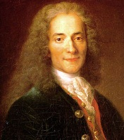
হুকের সূত্রের বিবৃতি
রবার্ট হুক
স্থিতিস্থাপক সীমা
স্থিতিস্থাপক সীমার মধ্যে পীড়ন বিকৃতির সমানুপাতিক

Slide 18
Y হল স্থিতিস্থাপক গুণাঙ্ক
রাবার দন্ডের আদি দৈর্ঘ্য = L, দন্ডের দৈর্ঘ্য বৃদ্ধি = l
দন্ডের একক দৈর্ঘ্যের পরিবর্তন = বিকৃতি = l/L
দন্ডের ভিতরে প্রতিরোধকারী বল = F
দন্ডের প্রস্থচ্ছেদের ক্ষেত্রফল = A
দন্ডের একক ক্ষেত্রফলে প্রতিরোধকারী বল = পীড়ন = F/A
স্থিতিস্থাপক সীমার মধ্যে পীড়ন বিকৃতির সমানুপাতিক
গাণিতিকভাবে, পীড়ন α বিকৃতি
বা, পীড়ন = ধ্রুবক × বিকৃতি
বা, ধ্রুবক = পীড়ন/বিকৃতি
বা, Y = F/A÷l/L
$∴$ Y = FL/AI

Slide 19
একক কাজ
১/ বিকৃতি ও পীড়ন ব্যাখ্যা কর।
২/ চাপ ও পীড়ন একই রাশি, ব্যাখ্যা কর।
৩/ হুকের সূত্র বিবৃতি ও ব্যাখ্যা কর।

Slide 20
বাড়ির কাজ
বিকৃতি ও পীড়ন কী ? ব্যাখ্যাসহ লিখে আনবে।

Slide 21
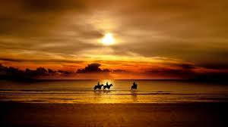
সবাইকে ধন্যবাদ

